Slide 1
Algoritmo Genético
Camila Moreira
Cleber Barbosa
Cristovão Rodrigues
Phelippe Vicente

Slide 2
O que é
1

Slide 3
O algoritmo genético é uma metaheurística originalmente formulado usando os mecanismos da evolução e da genética natural.

Slide 4
Como Funciona?
2

Slide 5
Como funciona?
Utilizando o princípio da biologia, define-se uma população, onde é selecionado os melhores indivíduos para gerar descendentes.
Os novos indivíduos dessa população podem ser gerados por três formas: Divisão e Duplicação de células reprodutivas, Crossing Over e Reprodução Sexuada

Slide 6
Regras básicas para se criar o Algorítmo Genético
3

Slide 7
Regras básicas para se criar o Algorítmo Genético
Representar adequadamente uma configuração do problema. A representação mais popular é a representação em codificação binária onde são facilmente simulados os operadores genéticos de recombinação e mutação.
Deve encontrar uma forma adequada para avaliar a função objetivo ou seu equivalente (fitness value). Assim, as melhores configurações são aquelas que apresentam funções objetivo de melhor qualidade.

Slide 8
Regras básicas para se criar o Algorítmo Genético
Deve existir uma estratégia de seleção das con- figurações com direito a participar na conformação das configurações da nova população.
Deve existir um mecanismo que permita implementar o operador genético de recombinação.

Slide 9
Regras básicas para se criar o Algorítmo Genético
Deve existir um mecanismo que permita implementar o operador genético de mutação. Mutação geralmente é considerado um operador genético secundário nos algoritmos genéticos mas pesquisas recentes mostram que este operador é muito mais importante do que se imaginava inicialmente.
Deve-se especificar o tamanho da população, isto é, o numero de configurações em cada geração.

Slide 10
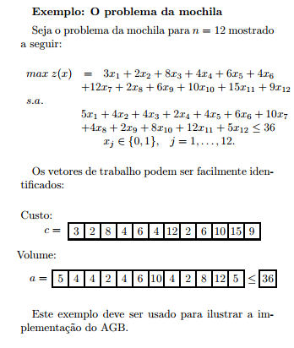
Regras básicas para se criar o Algorítmo Genético
Exemplo

Slide 11
Algorítmo Genético Elementar
4

Slide 12
Algorítimo Genético Elementar
1.Gera a população inicial após escolher o tipo de codificação.
2. Calcula a função objetivo de cada configuração da população e, armazena e atualiza a incumbente (melhor configuração encontrada durante o processo).
3. Implementa a seleção.
4. Implementa a recombinação.
5. Implementa a mutação e termina de gerar a população da nova geração.
6. Se o critério de parada (ou critérios de parada) não for satisfeito, repetir os passos 2 a 6.

Slide 13
Na maioria das vezes, os algoritmos são implementados com variáveis binárias, porém há casos em que o programa sofre ajustes para ter um melhor desempenho com problemas envolvendo números reais ou inteiros, por exemplo.

Slide 14
Função Objetivo
5

Slide 15
Função Objetivo
A função objetivo é utilizada para dar qualidade ao algoritmo de forma que não haja problemas de infactibilidade, ou seja, inviabilidade de alguma configuração.
Está diretamente envolvida na seleção da população envolvida.

Slide 16
Após ser escolhido a codificação a ser utilizada, podem ocorrer três casos:
Qualquer configuração gerada sempre é factível e os operadores genéticos geram também configurações factíveis,
As configurações geradas na população inicial são sempre factíveis mas os operadores genéticos destroem essa factibilidade e,
As configurações inicialmente geradas são factíveis e infactíveis e os operadores genéticos, obviamente, mantêm essa característica.

Slide 17
Dentro da solução para infactibilidade, o algoritmo penaliza a função objetivo, como método de otimização.
O método da barreira é mais utilizado, obtendo como parâmetro a própria penalização, controlando a função objetivo de forma que ela não permita grande infactibilidade e também não seja totalmente factível.
Essa otimização é feita para garantir a escolha dos melhores dentro da população, gerando qualidade no algoritmo

Slide 18
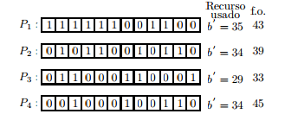
Função Objetivo
Para o problema da mochila mostrado no exemplo, uma população típica de 4 elementos e usando a codificação binária apresenta a seguinte forma:

Slide 19
Resultado: 4 configurações factíveis. em que é indicada a função objetivo de cada proposta de solução. Essa população deve ser usada para implementar os operadores genéticos.

Slide 20
A seleção
6

Slide 21
O operador de seleção é uma função que tem como objetivo selecionar os melhores indivíduos para gerar os melhores descendentes.
  Seleção proporcional:
    -Número de descendentes gerados proporcionalmente ao valor da função de adaptação.
    -Pode gerar descendentes não inteiros.
    -Muitas desvantagens, dentre elas: necessidade de uma roleta, padronização do problema, convergência prematura e até mesmo gerar valores muito parecidos na função de adaptação.

Slide 22
  Seleção por torneio:
        -Descendentes são escolhidos através de jogos, aqueles que possuem melhor pontuação consequentemente tem o melhor valor da função de adaptação.
        -A função de adaptação gera valores inteiros, dispensando a roleta e possui um tempo de seleção bem mais rápido que o proporcional.

Slide 23
Recombinação
7

Slide 24
Troca configurações de dois indivíduos.
Simulação do Crossing Over
Pode ser: de um único pontos, dois pontos, multipontos e uniforme.
    Recombinação de um simples ponto:
    -Gera um número aleatório para escolher os indivíduos que são combinados, o ponto de configuração a ser combinado e um número p para saber se a configuração escolhida pode ser recombinada.

Slide 25
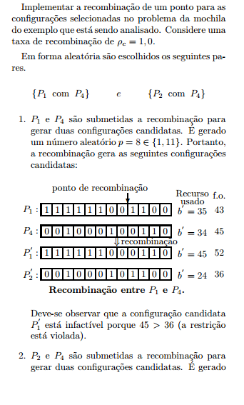
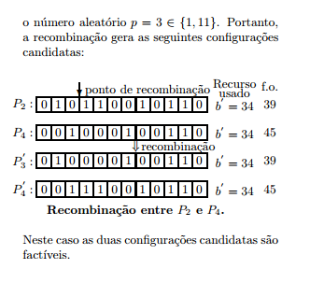

Slide 26
Mutação
8

Slide 27
Modifica o valor binário de 0 para 1 ou vice-e-versa.
A taxa de mutação é a probabilidade de uma posição ser modificada.
Cada configuração possui uma taxa de mutação entre 0.001 e 0.05.
Na hora da mutação, é gerado um número aleatório entre 0 e 1 para que seja comparado à taxa de mutação da configuração. Se o número aleatório for menor que a taxa, é realizado a mutação.

Slide 28
Controle e Critério de Parada
9

Slide 29
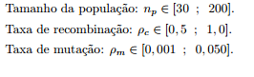
Controle do algoritmo se refere aos parâmetros: taxa de mutação, taxa de recombinação e tamanho da população.
Critério de parada do algoritmo são as atividades que ele deve realizar para que seja terminado o programa. Existem vários critérios de parada

Slide 30
Critérios de Parada
Foi executado um número específico de gerações;
A incumbente (melhor solução criada) assume um valor de pelo menos igual de qualidade que um valor previamente especificado;
A incumbente não melhora durante um número específico de gerações;
As população não possuem evolução depois de algum tempo;
Critério que é usado para algum problema específico.

Slide 31
População Inicial
10

Slide 32
População Inicial
Para aplicar o algoritmo genético, tem que se ter uma população inicial, para isso há duas formas:
            Um processo aleatório controlado de criação da população, para problemas que há conhecimento da configuração.
            Gerar a população usando algoritmos heurísticos construtivos rápidos e eficientes.

Slide 33
Obrigado!
Alguma Pergunta?
Camila Moreira
Cleber Faria
Cristovão Rodrigues
Phelippe Vicente

